Slide 1
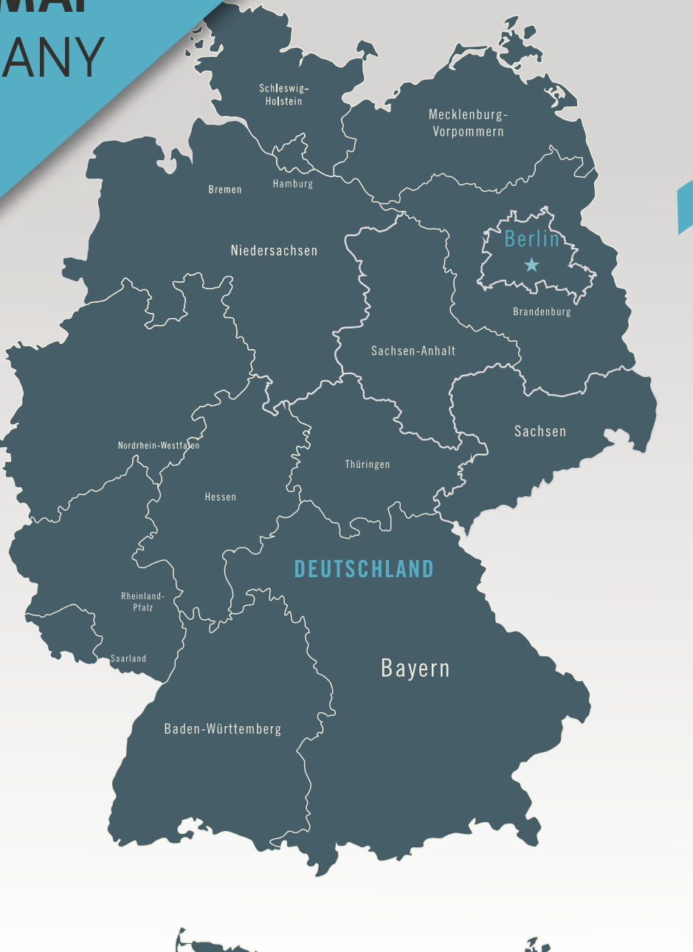
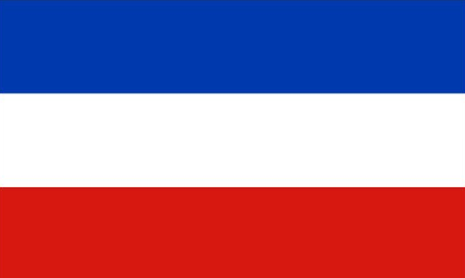
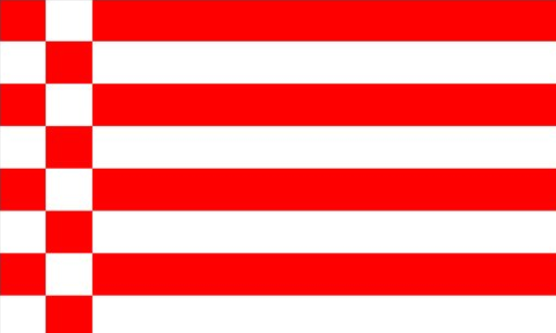

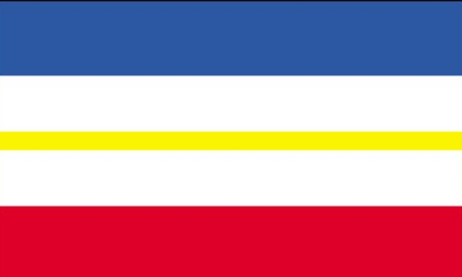
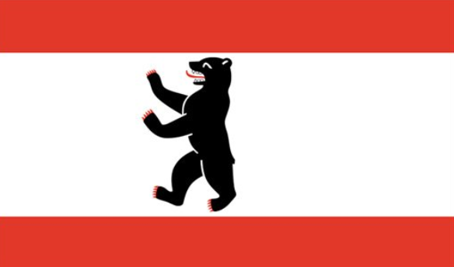
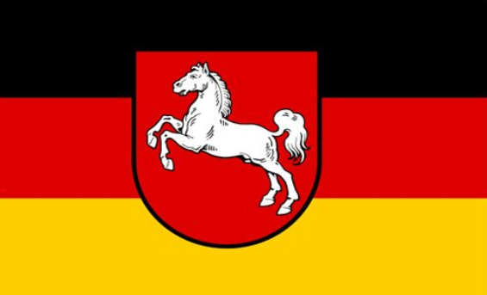
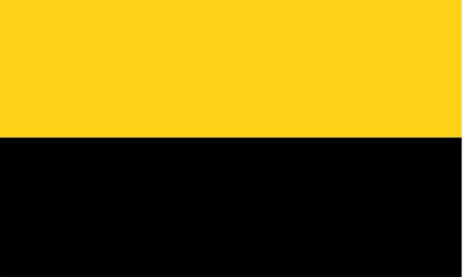
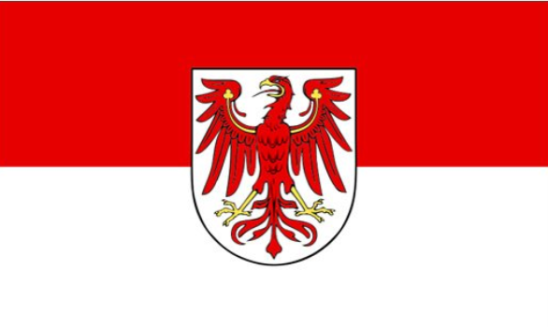
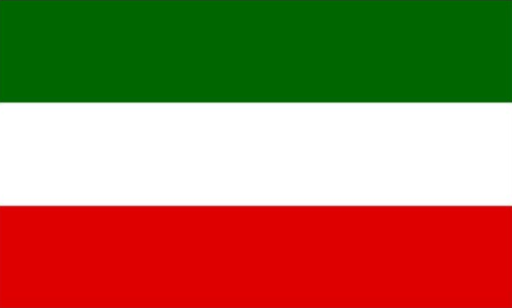
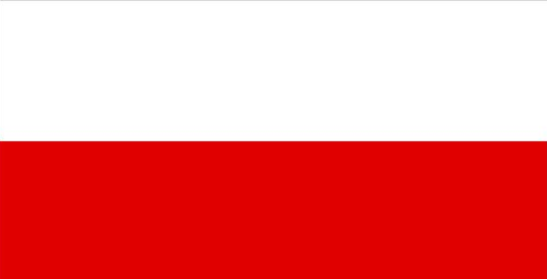
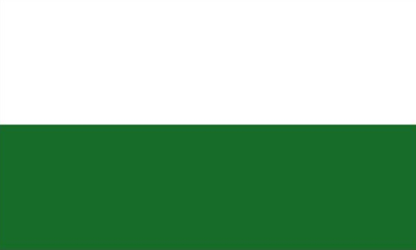
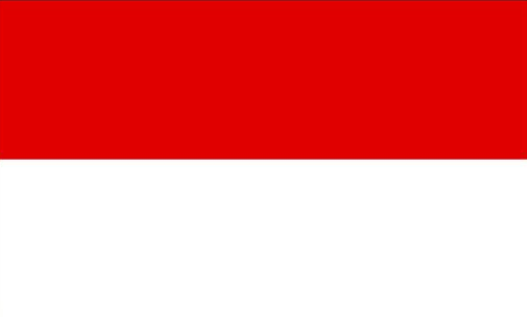
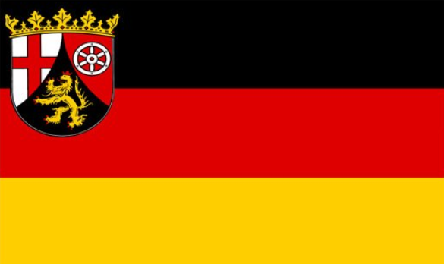
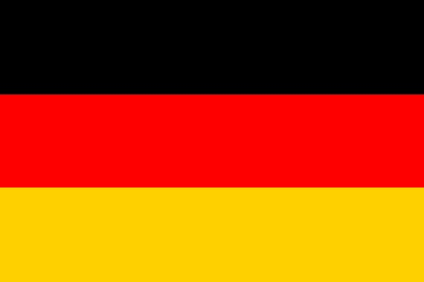
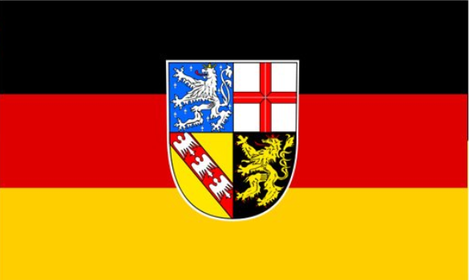

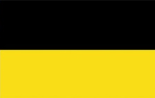
Bildquelle Flaggen: https://www.bpb.de/themen/politisches-system/deutsche-demokratie/47693/wappen-und-flaggen-der-bundeslaender/
Lizenz Deutschlandkarte: Designed by Freepik

Slide 2


Bildquelle Flaggen: https://www.bpb.de/themen/politisches-system/deutsche-demokratie/47693/wappen-und-flaggen-der-bundeslaender/
Lizenz Deutschlandkarte: Designed by Freepik

Slide 3
Bildquelle Flaggen: https://www.bpb.de/themen/politisches-system/deutsche-demokratie/47693/wappen-und-flaggen-der-bundeslaender/
Lizenz Deutschlandkarte: Designed by Freepik

Slide 4
Bildquelle Flaggen: https://www.bpb.de/themen/politisches-system/deutsche-demokratie/47693/wappen-und-flaggen-der-bundeslaender/
Lizenz Deutschlandkarte: Designed by Freepik

Slide 6
Absolute Mehrheitswahl
Relative Mehrheitswahl
Verhältniswahl

Slide 7

> 50 %

Slide 10
45%
36%
18%

